Slide 2
INFORMACIJE O PROJEKTU
AKTIVNOSTI
unaprjeđenje analitičkih alata i podloga za izradu standarda zanimanja
izrada 200 standarda zanimanja
unaprjeđenje vještina i podizanje kapaciteta ključnih dionika uključenih u provedbu i razvoj HKO-a
VRIJEDNOST
25.015.165 kn
(85% ESF; 15% DP)
PROVEDBA
4 godine

Slide 3
KLJUČNI ELEMENTI PROJEKTA
I. Unaprjeđenje analitičkih alata i podloga za izradu standarda zanimanja
Razvoj novog internetskog sučelja tržišta rada
nadogradnja sustava za napredno praćenje tržišta rada u cilju bolje funkcionalnosti i ažurnosti sustava
analiza raspoloživih izvora podataka za razvoj sustava i razvoj sustava competence based matchinga
nadogradnja sustava za praćenje razvoja karijera
unaprjeđenje metodologije za izradu i tumačenje profila sektora
Izrada Ankete o standardu zanimanja
analiza potrebnih znanja i vještina na tržištu rada

Slide 4
KLJUČNI ELEMENTI PROJEKTA
I. Unaprjeđenje analitičkih alata i podloga za izradu standarda zanimanja
Smjernice za izradu i vrednovanje standarda zanimanja
alati za pomoć predlagateljima u izradi standarda zanimanja te članovima sektorskih vijeća za vrednovanje
Unaprjeđenje Nacionalne klasifikacije zanimanja te procesa u području reguliranih profesija
ažuriranje Nacionalne klasifikacije zanimanja
izrada upisnika/aplikacije pojedinačnih zanimanja Nacionalne klasifikacije zanimanja
implementacija ESCO-a (Europska klasifikacija zanimanja) u nacionalnu klasifikaciju zanimanja
izrada računalnog programa/aplikacije za regulirane profesije

Slide 5
KLJUČNI ELEMENTI PROJEKTA
II. Izrada standarda zanimanja
200 standarda zanimanja
Partneri na Projektu
HUP HGK HOK HRCENTAR
proces prilagođavanja obrazovnog sustava potrebama tržišta rada
standardi zanimanja u redovnom strukovnom obrazovanju
standardi zanimanja u obrazovanju odraslih

Slide 6
KLJUČNI ELEMENTI PROJEKTA
III. Unaprjeđenje vještina i podizanje kapaciteta ključnih dionika uključenih u provedbu i razvoj HKO-a
Podrška u provedbi Projekta
radionice za provođenje Ankete o standardu zanimanja
radionice za predlagatelje standarda zanimanja i zaposlenike institucija tržišta rada
priprema i izrada studija, stručnih materijala i drugih alata potrebnih u izradi standarda zanimanja (Anketa, Smjernice, Profili sektora, web sučelje tržišta rada)

Slide 7
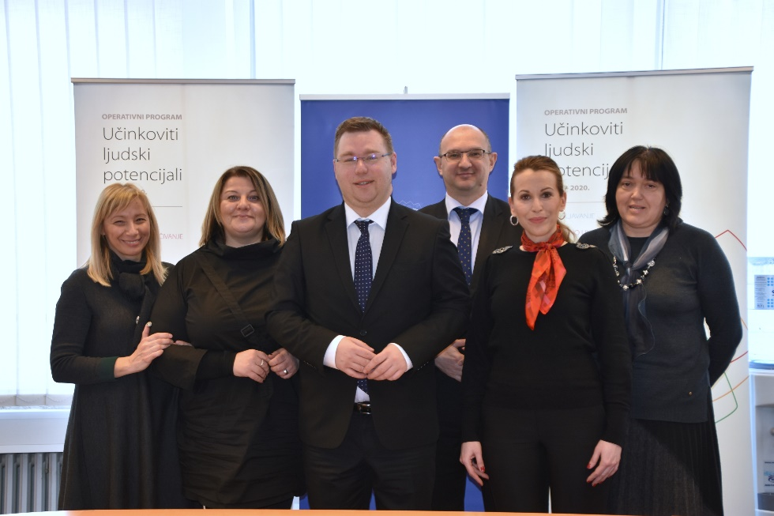
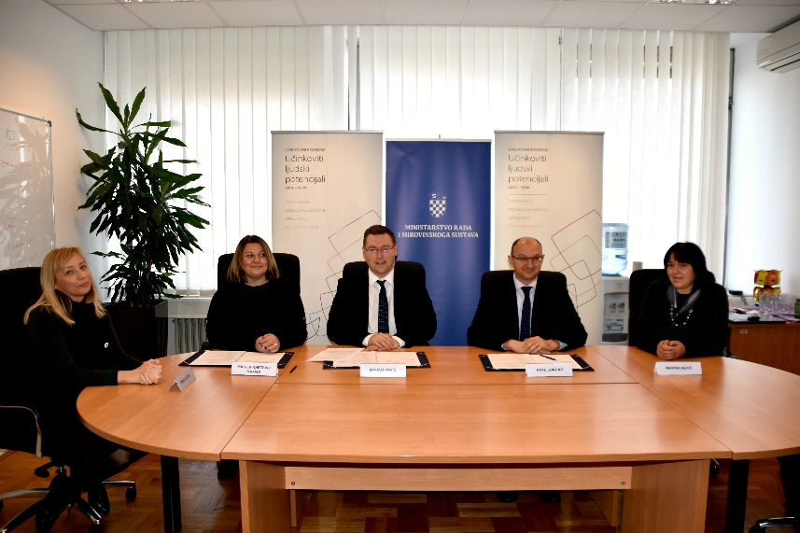
POTPISIVANJE UGOVORA 20.2.2019.

